Slide 1
第四章 可编程接口芯片
4.1 可编程并行输入/输出接口8255A
4.2 可编程间隔定时器8253/8254

Slide 2
第一节 可编程并行输入/输出接口8255A
一、并行接口概述
二、8255A的结构
三、8255A的工作方式概述
四、8255A的控制字
五、8255A的三种工作方式的技术细节
六、从端口C读取状态字
七、8255A的应用举例

Slide 3
一、并行接口概述
并行接口连接CPU与并行外设，实现 两者间的并行通信，
在信息传送过程中，起到输出锁存或输入缓冲的作用。
并行接口的典型硬件结构包括：
    1、一个或一个以上具有锁存或缓冲的数据端口
    2、与CPU进行数据交换所必须的控制和状态信号
    3、与外设进行数据交换所必须的控制和状态信号
    4、端口译码电路
    5、控制电路

Slide 4
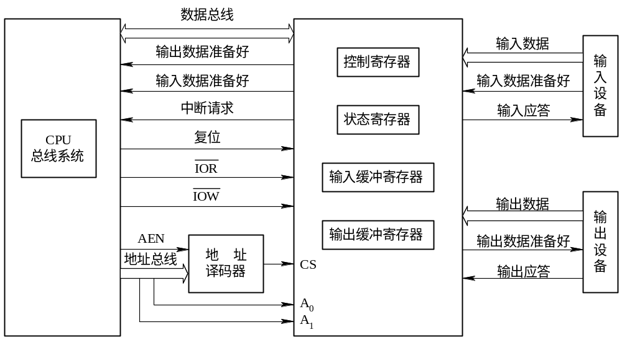
并行接口与CPU、外设的连接

Slide 5
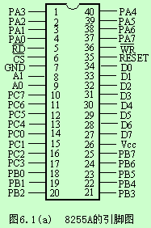
二、8255A的结构
8255A具有40个引脚，双列直插封装。主要技术性能如下：
输入、输出电平与TTL电平完全兼容。
时序特性好。
部分位可以直接置“1”/置 “0”，便于实现控制接口使用。
单一的+5 V电源

Slide 6
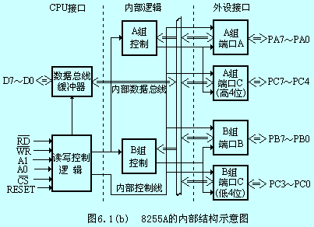

Slide 7

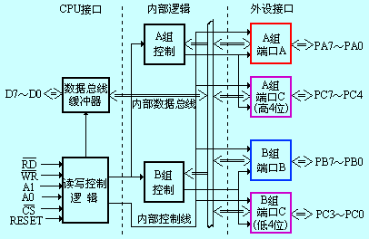
1、数据端口

Slide 8

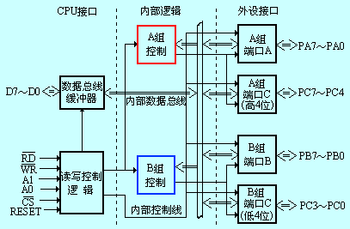
2、控制电路

Slide 9
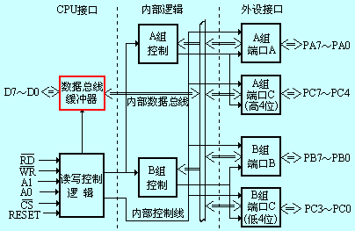
3、数据总线缓冲器

Slide 10
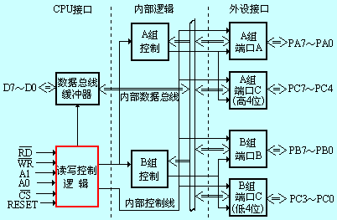
4、读写控制逻辑

Slide 11
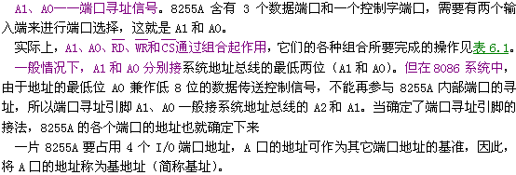
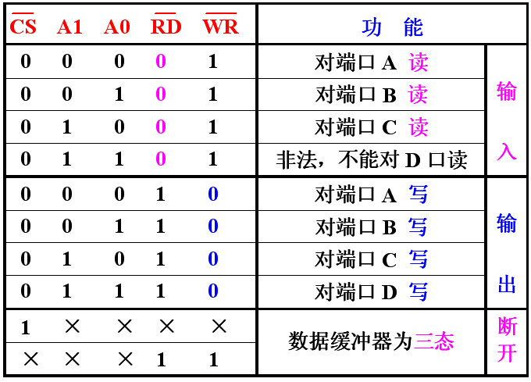

Slide 12

三、8255A的工作方式概述
根据A口和C口、B口和C口之间硬件关系的不同，
可以有三种不同的工作方式,
分别称为方式 0、方式 1、方式 2。
A口或B口工作在方式 0:
与C口之间没有硬件联系。

Slide 13


A口或B口工作在方式 1:
C口的某3根引脚作为端口与外设的联络信号。
A口工作在方式 2:
C口的某5根引脚作为端口与外设的联络信号。

Slide 14
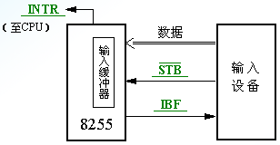
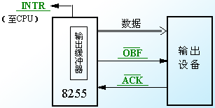



Slide 15
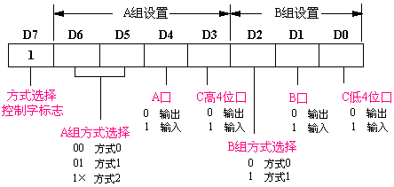
四、8255A的控制字
8255A控制口D的内容对数据端口A、B、C起控制作用，
故称 为8255A的控制字。

Slide 16
例 假设8255A 控制端口的地址为203h,
编程设置控制字，使A口方式0输出; B口方式0输入
分析：
D7
D6
D5
D4
D3
D2
D1
D0
1
0
0
0
1/0
0
1
1/0
特征位
A口
方式 0
A口
输出
PC7~PC4
I/O
B口
方式 0
B口
输入
PC3~PC0
I/O
由于对 C口无要求，
控制C口的相应位D4, D0可为任意值，假设取0
所以, 方式控制字为 1000 0010B, 即82H
    设置控制字的程序段如下：
    MOV DX，203h ;置DX为控制口地址
    MOV AL，82h ;置控制字于AL中
    OUT DX, AL ;将控制字写入控制口

Slide 17
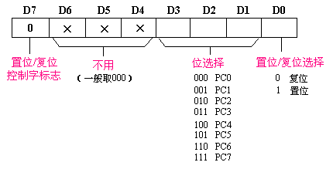

Slide 18
例 假设8255A的控制口地址为203h
  通过控制口置 PC2 为 0，置 PC4 为 1
  MOV DX，203H ;置DX为控制口地址
  MOV AL，0000 0100B ;置PC2为0
  OUT DX, AL
  MOV AL，0000 1001B ;置PC4为1
  OUT DX, AL
注： D₆～D₄位可为任意值，不影响操作。D₃～D₁位用来决定对C端口8位中的哪一位进行操作。D₀位用来决定对D₃～D₁所选择的位是置1，还是置0。

Slide 19
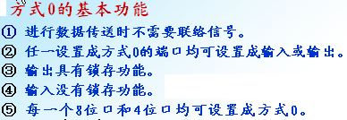
五、8255A的三种工作方式的技术细节
1、方式0

Slide 20
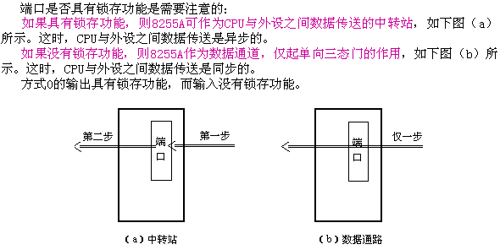

Slide 21

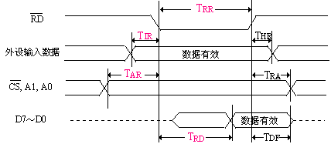



Slide 22
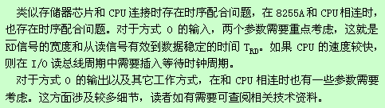
时序配合问题

Slide 23
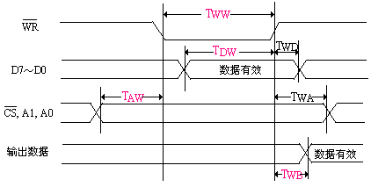


Slide 24


Slide 25

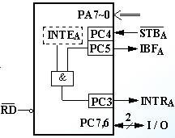
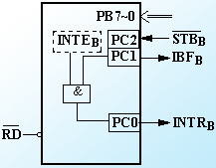

2、方式1

Slide 26
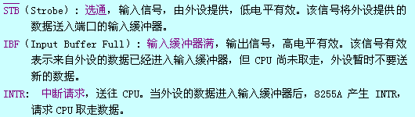

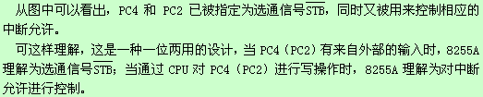

Slide 27
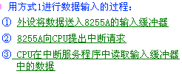

Slide 28
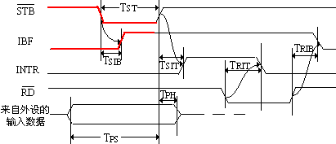
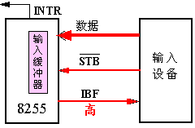


Slide 29
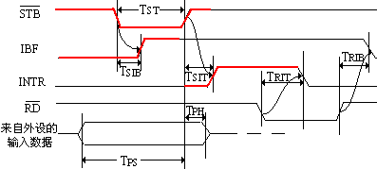
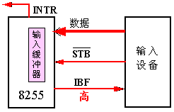


Slide 30
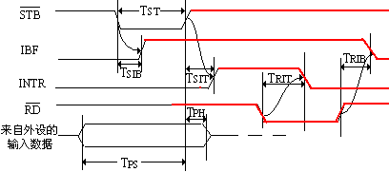
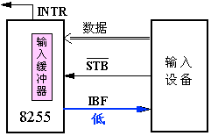
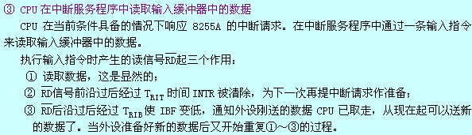

Slide 31


Slide 32
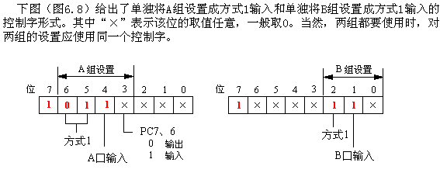
设置方式1输入时的控制字

Slide 33
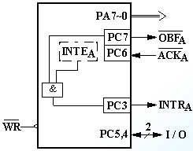
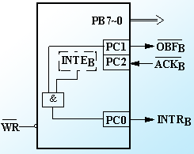
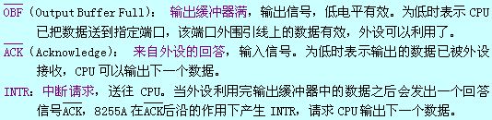

Slide 34
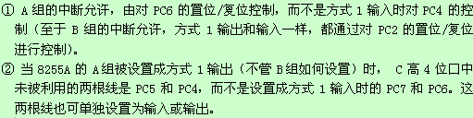
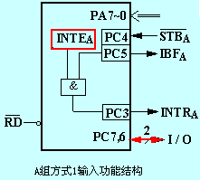
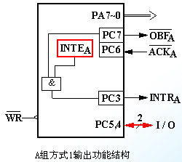
方式1输入与输出不同之处

Slide 35
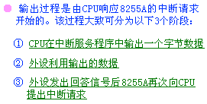

Slide 36
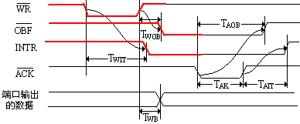
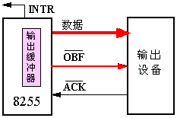
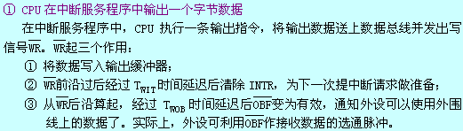

Slide 37
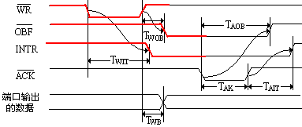
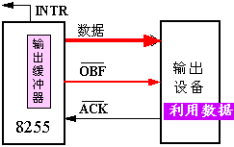

Slide 38
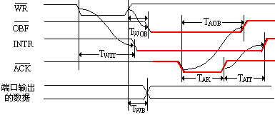
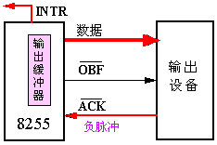
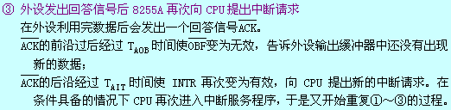

Slide 39
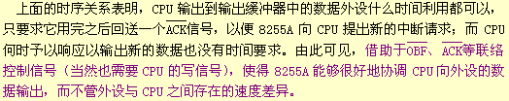

Slide 40
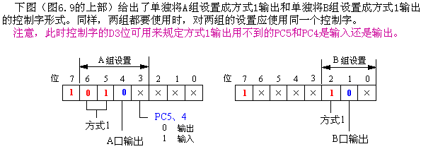
设置方式1输出时的控制字

Slide 41


Slide 42
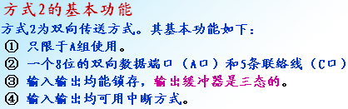

3、方式2

Slide 43
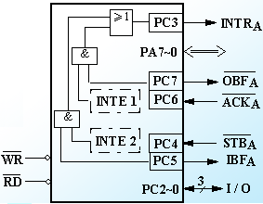


Slide 44



Slide 45


设置方式2时的控制字

Slide 46



六、从端口C读取状态字

Slide 47


七、8255A的应用举例

Slide 48



Slide 49


Slide 50


Slide 51



Slide 52

将下面的电路图改用8255A芯片设计，并写出通过查询方式采集16路模拟量信号的程序。电路相关信息可参考第四章例题。

Slide 53

应用实例:小键盘识别

Slide 54

1) 行扫描法
0
1
1
1
程序：
outportb(PORT_CMD,0x82); // 初始化8255A，A方式0输出，B口方式0输入
outportb(PORT_A, 0x07); // A口输出行扫描码

Slide 55
1 1 1 1
0
1
1
1
程序：
column = inportb(PORT_B); // 读B口
column = column & 0x0f; // column 的值为0x0f,说明没有检测到。

Slide 56
1
0
1
1
程序：
outportb(PORT_A, 0x0b); // A口输出行扫描码

Slide 57
1 1 0 1
1
0
1
1
程序：
column = inportb(PORT_B); // 读B口
column = column & 0x0f; // column 的值为0x0d,说明检测到按键。
将此时的行码与列码组合起来，构成对应按键的编码。
这里，按键6的编码为1011 1101,前四位是行码，后四位是列码。
同样，我们可以列出所有16个字符的编码。
... …
case 0xbd: key_code=6; printf("%x ",key_code);

Slide 58
2) 行反转法
0
0
0
0
程序：
io_write(PORT_CMD,0x82); // 初始化8255A，A方式0输出，B口方式0输入
io_write(PORT_A,0x0); // A口输出全0

Slide 59
1 1 0 1
0
0
0
0
程序：
column = inportb(PORT_B); // 读B口
column = column & 0x0f; // column 的值为0x0d,获得了按键的列码

Slide 60
1 1 0 1
程序：
io_write(PORT_CMD,0x90); // 重新设置，A方式0输入，B口方式0输出
io_write(PORT_B, column); //将列码输入到B口

Slide 61
1 1 0 1
1
0
1
1
程序：
row=io_read(PORT_A); //读A口
row=row&0x0f; //row 的值为0x0b,获得了按键的行码
其它处理与行扫描法相同

Slide 62


Slide 63


Slide 64



Slide 65


Slide 66


Slide 67


Slide 68
第二节 可编程间隔定时器8253/8254
一、 8253的基本功能与结构
二、 8253的控制字及初始化
三、 8253的工作方式
四、间隔定时器8254
五、8253/ 8254的应用举例

Slide 69


一、8253的基本功能与结构

Slide 70




Slide 71



Slide 72


Slide 73


二、8253的控制字及初始化

Slide 74


Slide 75



三、8253的工作方式

Slide 76



Slide 77


Slide 78



Slide 79



Slide 80



Slide 81


Slide 82


四、间隔定时器8254

Slide 83


Slide 84

五、8253/ 8254的应用举例

Slide 85


Slide 86


Slide 87



Slide 88


Slide 89


Slide 90


Slide 91



